Slide 1
Проект на тему « Моя мама лучше всех»
МАДОУ Детский сад №7 «Сказка»,
Воспитатель: Федотова Елена Васильевна
2 младшая группа
.
2011-2012 учебный год

Slide 2
Актуальность проекта.
Мама играет важную роль в жизни каждого человека.
Развитие отношений между ребенком дошкольного возраста и матерью имеет большое значение для развития личности ребенка. К сожалению, часто любовь к маме дети связывают только с материальными ценностями. А не духовными.
Проблемный вопрос:
Зачем человеку нужна мама?

Slide 3
ЦЕЛЬ ПРОЕКТА: Воспитывать чувство глубокой любви и привязанности к самому близкому и родному человеку – маме.
ЗАДАЧИ:
Углубить знания детей о роли мамы в их жизни.
Развивать интерес ребенка к своим близким.
Воспитывать доброе, заботливое отношение к маме.
СОДЕРЖАНИЕ:
«Мамочка моя»
«Мамы разные нужны, мамы всякие важны»
«На книжной полке» (чтение детской литературы, заучивание стихотворений и пословиц о маме).
«Творческая мастерская» (рисование, ручной труд, прослушивание и разучивание песен о маме).
«Мамины руки» (выставка поделок, сделанных руками мам).
Досуг (игры).
СРОКИ: 01 ноября – 01 апреля. Сроки выбраны не случайно: последнее воскресенье ноября – День матери, 8 марта – Международный женский день..
Участники проекта: дети 3-4 лет, их родители, воспитатель.

Slide 4
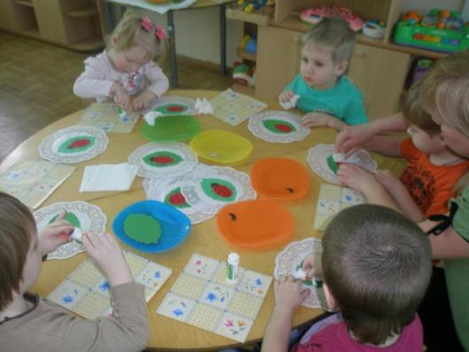
«Делаем Подарок маме»

Slide 5
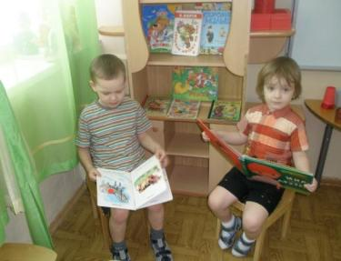
«На книжной полке»
Задачи:
Воспитывать любовь и уважение к маме через чтение детской литературы.
Заучить стихотворения и пословицы о маме.
Развивать умение находить книги о маме по обложке и иллюстрациям.
Формы работы:
-чтение детской литературы о маме;
-заучивание и объяснение смысла пословиц о маме;
-заучивание стихотворений и потешек;
-рассматривание иллюстраций;

Slide 6
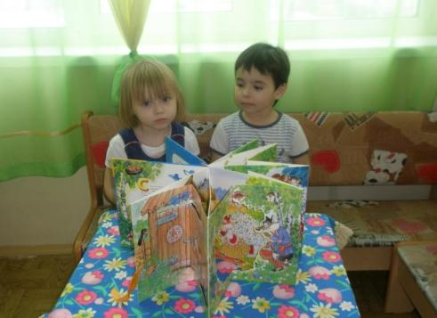
« Мы читаем»

Slide 7
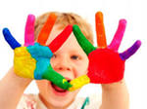
«Творческая мастерская»
ЗАДАЧИ:
Учить делать подарки маме своими руками. Развивать творческое воображение, эстетический вкус.
Формы работы:
- рисование «Портрет моей мамы»;
- ручной труд (изготовление подарков маме);
- прослушивание и разучивание песен о маме;

Slide 8
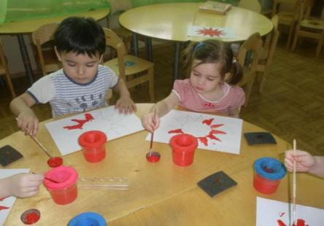
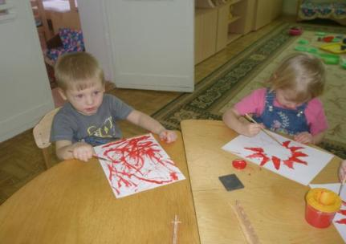
«Мы рисуем»

Slide 9
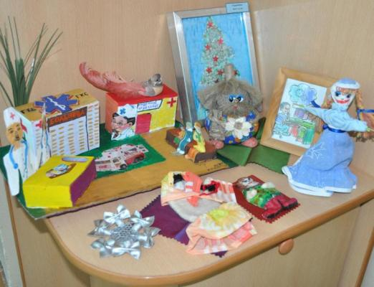
«Мамины руки» (выставка поделок)
Поделки, сделанные руками мам: вышивка, вязание, рисунки и другое.

Slide 10
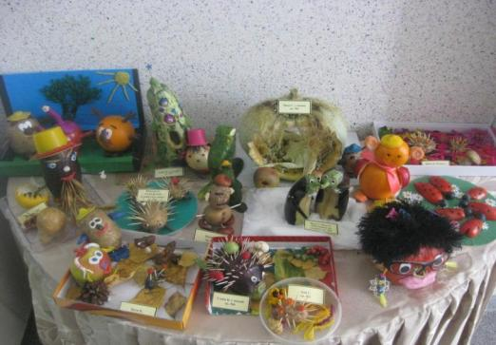
Выставка поделок

Slide 11
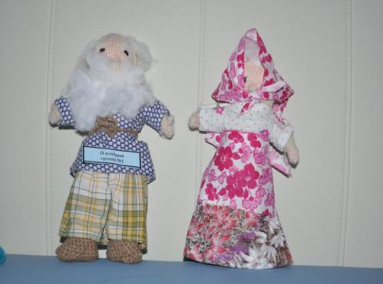
«Русские народные куклы»

Slide 12
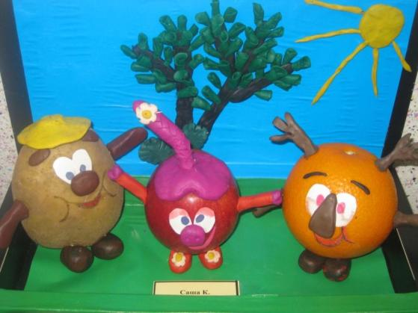
«Дары осени»

Slide 13
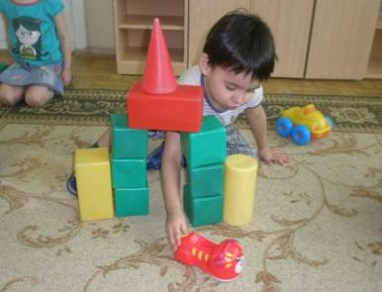
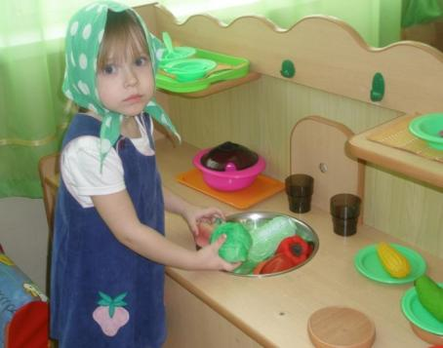
Досуг (игры)
сюжетно-ролевые игры, игры-драматизации, подвижные игры, словесные игры;

Slide 14
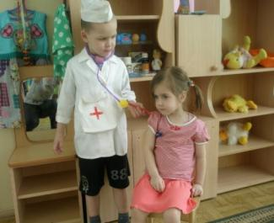
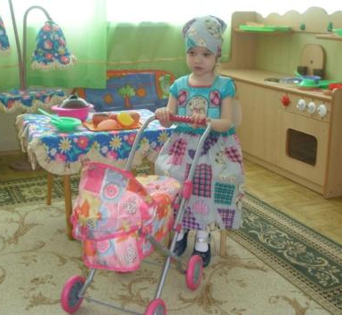
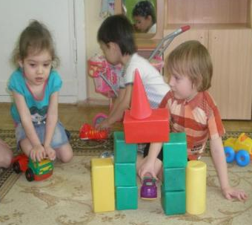
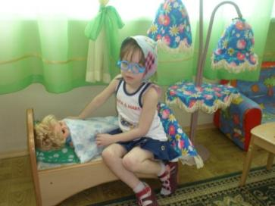
« Мы играем»

Slide 15
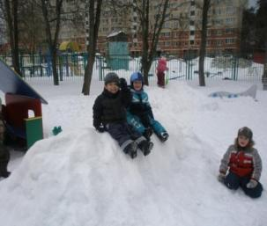
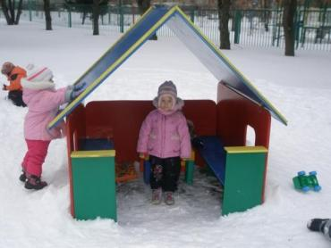
«Игры на прогулке»

Slide 16
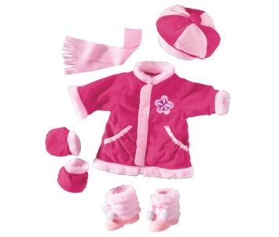
« Мама в гости собирается»
Задача: закреплять умение согласовывать имена прилагательные с существительными в роде; обогащает словарь за счет прилагательных, обозначающих величину (широкий — узкий; длинный — короткий).
Ход игры: прочтите рифмовку: Мама наряжается, В гости собирается. Буду маме помогать, Все, что хочет, подавать. Предложить ребенку помочь маме наряжаться. Мама просит ребенка: «Дай мне, пожалуйста,
... длинный шарф — короткий шарф;
широкий браслет — узкий браслет;
широкий пояс — узкий пояс;
длинную юбку — короткую юбку».
Предложить ребенку называть величину того предмета, который он предлагает маме.

Slide 17
« помоги маме накрыть на стол»
Задачи: использовать в речи слова «еще» и «один»; различать конфеты по цвету фантика ;понимать значение слов «много», «мало».
Ход игры: заранее вырежьте в нижней части листа конфеты в разноцветных фантиках (синий, желтый, зеленый, красный).
Спросите малыша: «Что собираются делать гости?» (Пить чай.) Предложите ему помочь маме разложить конфеты на блюдца, стоящие около каждого гостя. Спросите у ребенка, сколько конфет у мамы? (Много.) Попросите его положить на блюдце каждому гостю конфету такого же цвета, как блюдце. Затем попросите назвать цвет фантика на каждой конфете. (Эта конфета с фантиком синего цвета. Я положу ее на синее блюдце.)
Когда ребенок выполнит работу, спросите у него: «Сколько конфет лежит у каждого гостя на блюдце?» (Одна конфета в синем фантике.)

Slide 18
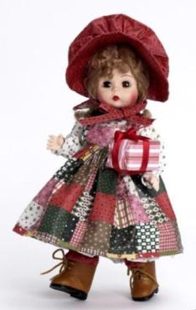
«Собираемся на прогулку»
Цель: развивать у детей умение подбирать одежду для разного сезона, научить правильно называть элементы одежды, закреплять обобщенные понятия «одежда», «обувь», воспитывать заботливое отношение к окружающим.
Оборудование: куклы, одежда для всех периодов года (для лета, зимы, весны и осени), маленький шкафчик для одежды и стульчик.
Ход игры: в гости к детям приходит новая кукла. Она знакомится с ними и хочет поиграть. Но ребята собираются на прогулку и предлагают кукле идти с ними. Кукла жалуется, что она не может одеваться, и тогда ребята предлагают ей свою помощь. Дети достают из шкаф­чика кукольную одежду, называют ее, выбирают то, что нужно сейчас одеть по погоде. С помощью воспитателя в правильной последовательности они одевают куклу. Затем дети одеваются сами и выходят вместе с куклой на прогулку. По возвращении с прогулки дети раздеваются сами и раздевают куклу в нужной последовательности, комментируя свои действия.

Slide 19
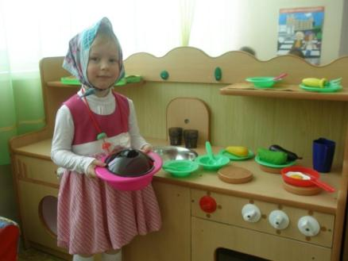
« Магазин»
Цель: научить детей классифицировать предметы по общим признакам, воспитывать чувство взаимопомощи, расширить словарный запас детей: ввести понятия «игрушки», «мебель», «продукты питания», «посуда».
Оборудование: все игрушки, изображающие товары, которые можно купить в магазине, расположенные на витрине, деньги.
Ход игры: воспитатель предлагает детям разместить в удобном месте огромный супермаркет с такими отделами, как овощной, продуктовый, молочный, булочная и прочие, куда будут ходить покупатели. Дети самостоятельно распределяют роли продавцов, кассиров, торговых работников в отделах, рассортировывают товары по отделам – продукты, рыба, хлебо­булочные изделия,
мясо, молоко, бытовая химия и т. д. Они приходят в супермаркет за покупками вместе со своими друзьями, выбирают товар, советуются с продавцами, расп­ла­чи­ва­ются в кассе. В ходе игры педагогу необходимо обращать внимание на взаимоотношения между продавцами и покупателями.

Slide 20
«игрушки у врача»
Цель: учить детей уходу за больными и пользованию медицинскими инструментами, воспитывать в детях внимательность, чуткость, расширять словарный запас: ввести понятия «больница», «больной», «лечение», «лекарства», «температура», «стационар».
Оборудование: куклы, игрушечные зверята, медицинские инструменты: термометр, шприц, таблетки, ложечка, фонендоскоп, вата, баночки с лекарствами, бинт, халат и чепчик для врача.
Ход игры: воспитатель предлагает поиграть, выбираются Доктор и Медсестра, остальные дети берут в руки игрушечных зверюшек и кукол, приходят в поликлинику на прием. К врачу обращаются пациенты с различными заболеваниями: у мишки болят зубы, потому что он ел много сладкого, кукла Маша прищемила дверью пальчик и т. д. Уточ­няем действия: Доктор осматривает больного, назначает ему лечение, а Медсестра выполняет его указания. Некоторые больные требуют стационарного лечения, их кладут в больницу. Попадая на прием, игрушки рассказывают, почему они попали к врачу, воспитатель обсуждает с детьми, можно ли было этого избежать, говорит, что нужно с большей заботой относиться к своему здоровью. В ходе игры дети наблюдают за тем, как врач лечит больных – делает перевязки, измеряет температуру. Воспитатель оценивает, как дети общаются между собой, напоминает о том, чтобы выздоровевшие игрушки не забывали благодарить врача за оказанную помощь.

Slide 21
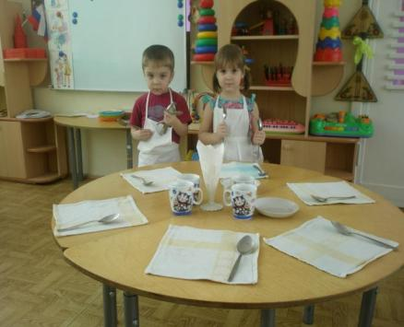
« День рождение Степашки»
Цель: расширить знания детей о способах и последовательности сервировки стола для праздничного обеда, закрепить знания о столовых предметах, воспитывать внимательность, заботливость, ответственность, желание помочь, расширить словарный запас: ввести понятия «праздничный обед», «именины», «сервировка», «посуда», «сервис».
Оборудование: игрушки, которые могут прийти в гости к Степашке, столовые предметы – тарелки, вилки, ложки, ножи, чашки, блюдца, салфетки, скатерть, столик, стульчики.
Ход игры: воспи­та­тель сооб­щает детям о том, что у Степашки сегодня день рождения, пред­ла­гает пойти к нему в гости и позд­ра­вить его. Дети берут игрушки, идут в гости к Степашке и позд­рав­ляют его. Степашка пред­ла­гает всем чай с тортом и просит помочь ему накрыть стол. Дети активно учас­т­вуют в этом, с помощью воспи­та­теля серви­руют стол. Необ­хо­димо обра­щать внима­ние на взаимо­от­но­ше­ния между детьми в процессе игры.

Slide 22
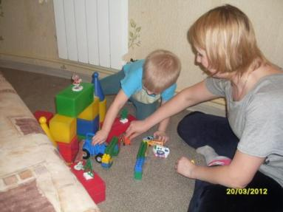
«Строим дом»
Цель: познакомить детей со строительными профессиями, обратить внимание на роль техники, облегчающей труд строителей, научить детей сооружать постройку несложной конструкции, воспитать дружеские взаимоотношения в коллективе, расширить знания детей об особенностях труда строителей, расширить словарный запас детей.
Оборудование: крупный строительный материал, машины, подъемный кран, игрушки для обыгрывания постройки, картинки с изображением людей строительной профессии: каменщика, плотника, крановщика, шофера и т. Д
Ход игры: воспитатель предлагает детям отгадать загадку: «Что за башенка стоит, а в окошке свет горит? В этой башне мы живем, и она зовется …? (дом)». Воспитатель предлагает детям построить большой, просторный дом, где бы могли поселиться игрушки. Дети вспоминают, какие бывают строительные профессии, чем заняты люди на стройке. Они рассматривают изображения строителей и рассказывают об их обязанностях. Затем дети договариваются о постройке дома. Распределяются роли между детьми: одни – Строители, они строят дом; другие – Водители, они подвозят строительный материал на стройку, один из детей – Крановщик. В ходе строительства следует обращать внимание на взаимоотношения между детьми. Дом готов, и туда могут вселяться новые жители. Дети самостоятельно играют.

Slide 23
Приложение.
К разделу «На книжной полке»
Детская художественная литература:
Артюхова «Трудный вечер»
Барто А. «Разлука»
Барто А. «Мама поёт»
Берестов В. «Праздник мам»
Благинина Е. «Мамин день»
Демыкина Г. «Мама»
Емельянов Б. «Мамины руки»
Кубилинкас К. «Мама»
Михалков С. «А что у вас?»
Мошковская Э. «Я маму мою обидел…»
Раджаб У. «Мамочка»
Саконская Н. «Разговор о маме»
Успенский Э. «Если был бы я
девчонкой»
Цыферов Г. «Как стать большим»

Slide 24
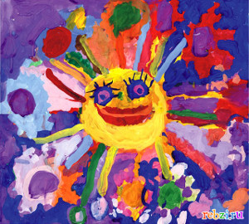
Пословицы:
При солнышке тепло, при матери добро.
Нет такого дружка, как родная матушка.
Птица рада весне, а младенец – матери.
Материнская ласка конца не знает.
Материнский гнев что весенний снег: и много его выпадает, да скоро растает.

Slide 25
Потешки:
Водичка, водичка.
Умой моё личико,
Чтобы щечки краснели,
Чтобы глазки блестели,
Чтоб смеялся роток,
Чтоб кусался зубок.
"Расти, коса".
Чешу, чешу волосыньки,
Расчесываю косыньки.
Расти, коса, до пояса,
Не вырони ни волоса!
Расти, коса, не путайся…
Дочка, маму слушайся.
"Ай, лады".
Ай, лады, лады, лады,
Не боимся мы воды.
Чисто умываемся,
Маме улыбаемся.

Slide 26
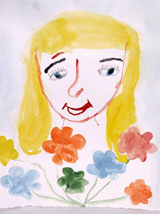
Стихи для заучивания:
"Моя мама".
Много мам на белом свете,
Всей душой их любят дети.
Только мама есть одна,
Всех дороже мне она.
Кто она? Отвечу я:
Это мамочка моя.
Маму крепко поцелую,
Обниму ее родную.
Очень я люблю ее
Мама-солнышко мое!
Сто путей, дорог вокруг
Обойти по свету.
Мама - самый лучший друг,
Лучше мамы нету!

Slide 27
Фотовыставка « Моя любимая мама»

Slide 28
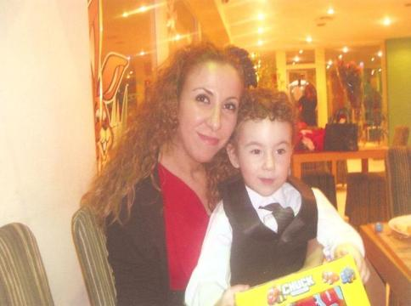
«Даша с мамой на прогулке»

Slide 29
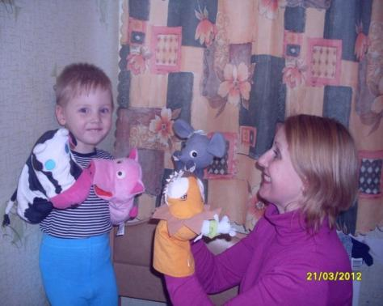
«Аня со своей мамочкой»

Slide 30
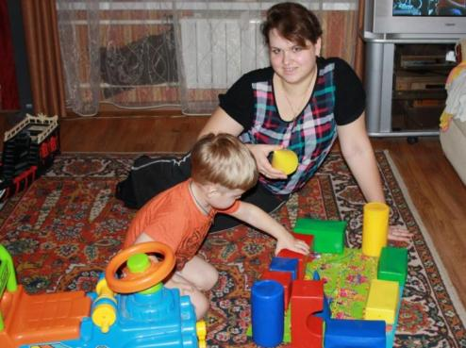
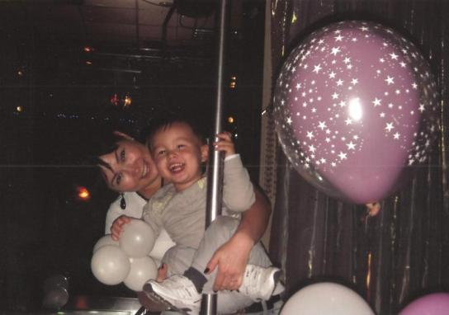
« Вадим с мамой играют»

Slide 31
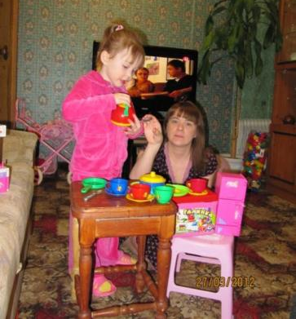
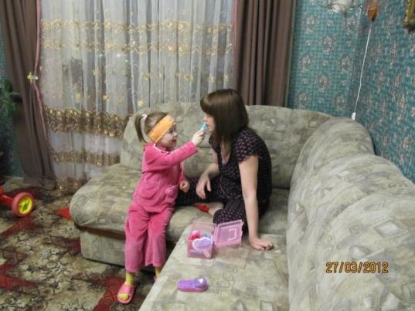
«Олеся с мамой»

Slide 32
«Артем со своей мамочкой»

Slide 33
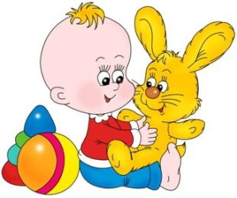
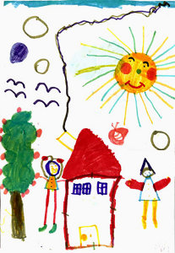
«Наши рисунки»

